Slide 1
МБОУ «Ясненская СШ № 7»
Актуальные вопросы аттестации педагогических работников
с 01 сентября 2023г.
С.В.Зацепина,
заместитель директора по УВР

Slide 2
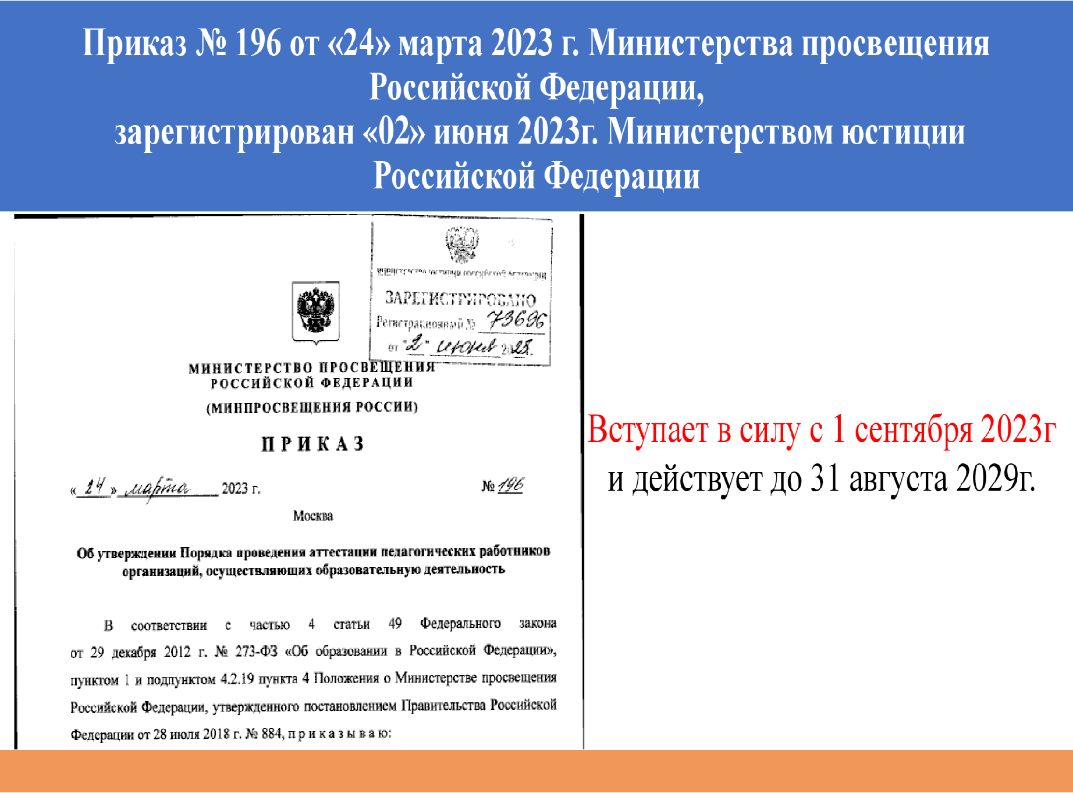

Slide 3
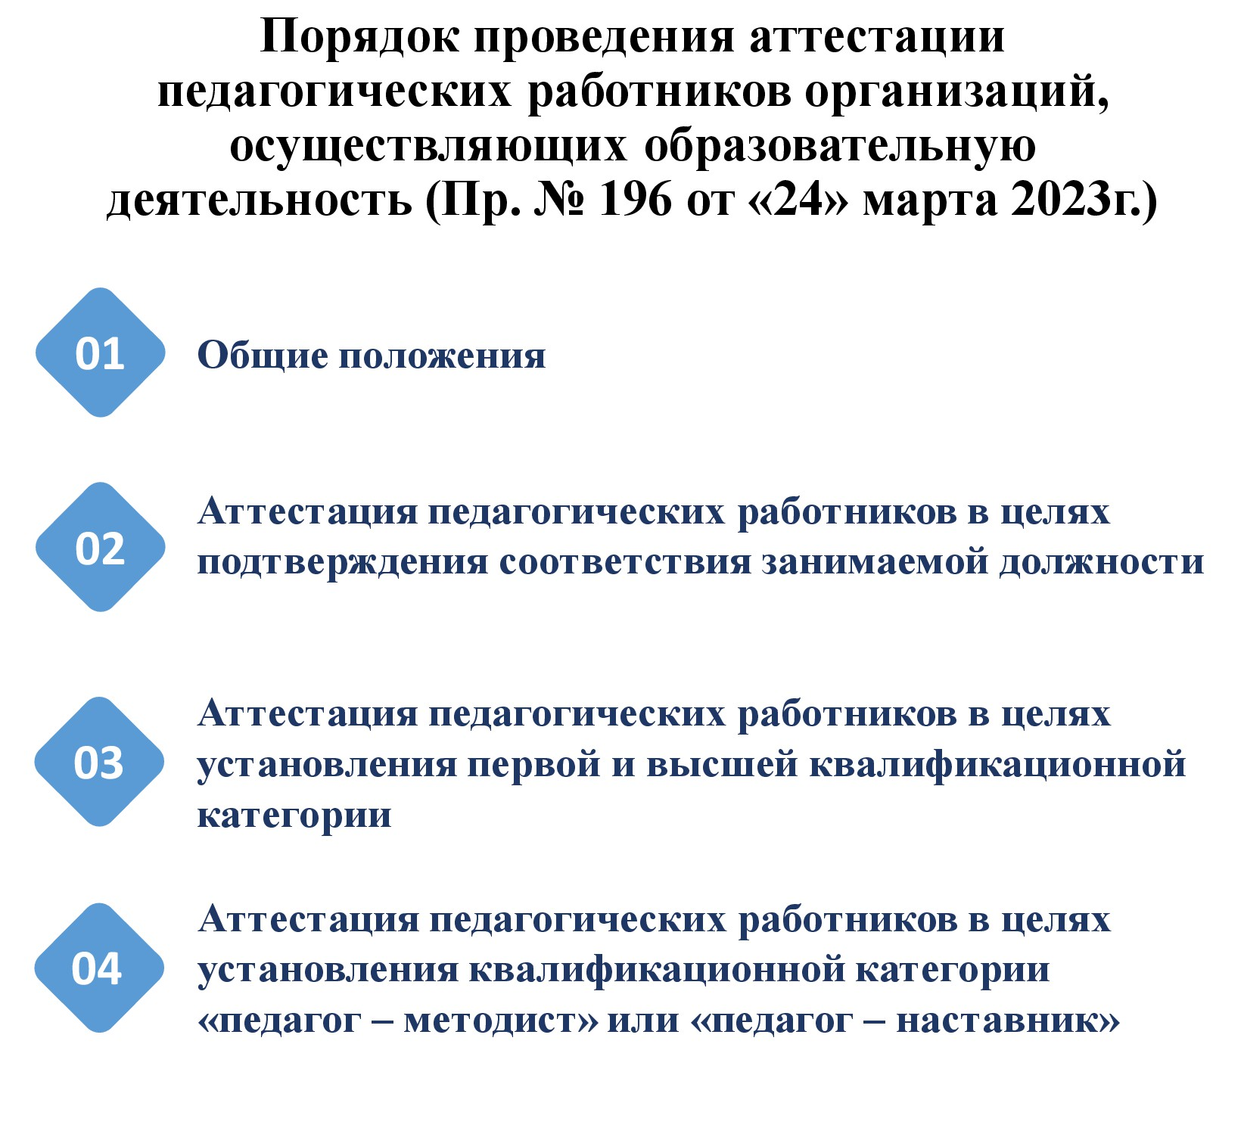

Slide 4
Аттестация в целях подтверждения соответствия занимаемой должности
Аттестация в целях подтверждения СЗД проводится один раз в 5 лет на основе оценки профессиональной деятельности аттестационной комиссией ОО;
Аттестационная комиссия ОО состоит не менее чем из 5 человек из работников школы, включая представителя первичной профсоюзной организации;
Руководитель ОО не входит в состав аттестационной комиссии;
Аттестация на СЗД производится в соответствии с распорядительным актом работодателя;
По результатам аттестации АК принимает одно из решений: соответствует/несоответствует занимаемой должности;
Сведения об аттестации педработника на СЗД в трудовую книжку не вносятся;
Аттестацию на СЗД не проходят:
-педагоги, имеющие квалификационную категорию;
-педагоги, проработавшие в занимаемой должности менее 2-х лет в ОО;
-беременные женщины; женщины, находящиеся в отпуске по беремености и родам, по уходу за ребенком до 3-х лет;
-педагоги, отсутствующие на рабочем месте более 4-х месяцев подряд в связи с заболеванием.

Slide 5
Аттестация в целях установления первой и высшей квалификационных категорий
Аттестация педработников в целях установления первой или высшей квалификационной категории проводится по их желанию;
Заявление в АК подаются педработниками в целях установления первой или высшей категории;
В заявлении педработники сообщают сведения об уровне образования (квалификации), результатах профессиональной деятельности, об имеющихся квалификационных категориях, должность, по которой желают пройти аттестацию;
Заявления в АК подаются педработниками независимо от продолжительности их работы в ОО;
Заявления в АК о проведении аттестации в целях проведения высшей квалификационной категории подаются работниками, имеющими (имевшими) по одной из должностей первую или высшую квалификационную категорию;
По результатам аттестации АК принимает одно из решений: установить первую (высшую) категорию/отказать в установлении первой(высшей) категории.

Slide 6
Аттестация педагогических работников в целях установления квалификационной категории
«педагог-методист» или «педагог-наставник»
Аттестация в целях установления квалификационной категории «педагог-методист» или »педагог-наставник» проводится по желанию педагогических работников. К указанной аттестации допускаются педагогические работники, имеющие высшую квалификационную категорию;
Данная аттестация проводится на основе заявления в аттестационную комиссию;
К заявлению прилагается ходатайство работодателя в АК, характеризующее деятельность педработника, направленную на совершенствование методической работы или наставничества в ОО;
По результатам аттестации АК принимает одно из решений: установить квалификационную категорию «педагог-методист», квалификационную категорию «педагог-наставник» /отказать в установлении квалификационную категорию «педагог-методист», квалификационную категорию «педагог-наставник».

Slide 7
Аттестация в целях установления первой и высшей квалификационных категорий
Аттестация педработников, имеющих государственные награды, почетные звания, ведомственные знаки отличия и иные награды, полученные за достижения в педагогической деятельности, либо являющимися призерами конкурсов педагогического мастерства педагогических работников, осуществляется на основе сведений, подтверждающих наличие у педработника наград, званий, знаков отличия, сведений о награждениях за участие в профессиональных конкурсах.

Slide 8
Аттестация в целях установления первой и высшей квалификационных категорий
При аттестации педагогических работников, участвующих в реализации программ спортивной подготовки, учитываются государственные награды, почетные звания, ведомственные знаки отличия, полученные за достижения в спортивной подготовке лиц, ее проходящих, а также результаты конкурсов профессионального мастерства

Slide 9
Методика
Методика оценки профессиональной деятельности педагогических работников организаций, осуществляющих образовательную деятельность на территории Архангельской области, в целях установления квалификационной категории (первой, высшей)
(в новой редакции)
применяется с 01 ноября 2016г. Изменения внесены решением региональной АК министерства образования Архангельской области 20 сентября 2023г., применяются с 21 сентября 2023 года.

Slide 10
Методика
  Методика оценки не входящей в должностные обязанности по занимаемой в организации должности дополнительной деятельности педагогических работников организаций, осуществляющих образовательную деятельность на территории Архангельской области, в целях установления квалификационных категории «педагог-методист» и «педагог-наставник»
  утверждена региональной аттестационной комиссией
  министерства образования Архангельской области 20 сентября 2023г.,
  применяются с 21 сентября 2023 года.

